Slide 1

Swift 简介
--王玄奥

Slide 2
关于Swift
Swift 是一种全新的编程语言，用于编写 iOS，OS X 和 watchOS应用程序。Swift 结合了 C 和 Objective-C 的优点并且不受 C 兼容性的限制。Swift 采用安全的编程模式并添加了很多新特性，这将使编程更简单，更灵活，也更有趣。Swift 基于 Cocoa 和 Cocoa Touch 框架，它的降临将重新定义软件开发。

Slide 3

Swift创造者 克里斯·拉特纳
Swift语言开发工作是从2010年7月开始，但直到2013年才获得了苹果开发者工具部门的重视。拉特纳表示，大多数早期架构的开发是由其个人独自完成的，但到了2011年末，一些非常优秀的工程师开始为该项目提供贡献，这才使得Swift获得了部门的重视。

Slide 4
Swift一路走来
Swift 1.2
XCode6.4 Beta 2015-04-13
XCode6.3 2015-4-8
XCode6.2 2015-02-09
XCode6.2 Beta3 2014-12-19
XCode6.2 Beta2 2014-12-10
XCode6.2 Beta1 2014-11-28
XCode6.1.1 2014-12-2
XCode6.1 2014-10-16
XCode6.1 Beta2 2014-09-15
XCode6.1 Beta1 2014-09-09
XCode6 Beta7 2014-09-03
XCode6 Beta6 2014-08-18
XCode6 Beta5 2014-08-04
XCode6 Beta4 2014-07-21
XCode6 Beta3 2014-07-7
XCode6 Beta2 2014-07-7
XCode6 Beta1 2014-06-3
Swift 2.0
XCode7 Beta6 2015-08-24
XCode7 Beta5 2015-08-06
XCode7 Beta4 2015-07-21
XCode7 Beta1 2015-06-08

Slide 5
Swift语法
基础部分
基本运算符
字符串和字符
集合类型
控制流
函数
闭包
枚举
类和结构体
属性
方法
下标脚本
继承
基础部分
基本运算符
字符串和字符
集合类型
控制流构造过程
析构过程
自动引用计数
可选链
错误处理
类型转换
嵌套类型
扩展
协议
泛型
权限控制
高级操作符

Slide 6
目录
Hello,world !
简单值（Simple Values）
控制流（Control Flow）
函数和闭包（Functions and Closures）
对象和类（Objects and Classes）
枚举和结构体（Enumerations and Structures）
协议和扩展（Protocols and Extensions）
泛型（Generics）
学习参考

Slide 7
Hello, world！
print(“Hello, world！")
C语言版本
#include<stdio.h> int main(void) { printf("hello world\n"); return 0; }
C++版本
#include <iostream> using namespace std;
int main( void ) { cout << "Hello World!" << endl; return 0; }

Slide 8
简单值
使用let来声明常量，使用var来声明变量。编译器会自动推断类型。
var myVariable = 42
myVariable = 50
let myConstant = 42
let explicitDouble: Double = 70.0
let label = "The width is"
let width = 94
let widthLabel = label + String(width)

Slide 9
使用方括号[ ]来创建数组和字典，并使用下标或者键（key）来访问元素。
var shoppingList = ["catfish", "water", "tulips", "blue paint"]
shoppingList[1] = "bottle of water"
var occupations = [
"Malcolm": "Captain",
"Kaylee": "Mechanic",
]
occupations["Jayne"] = "Public Relations”
要创建一个空数组或者字典，使用初始化语法。
let emptyArray = [String]()
let emptyDictionary = [String: Float]()
shoppingList = []
occupations = [:]

Slide 10
控制流
使用if和switch来进行条件操作，使用for-in、for、while和repeat-while来进行循环。包裹条件和循环变量括号可以省略，但是语句体的大括号是必须的。

Slide 11
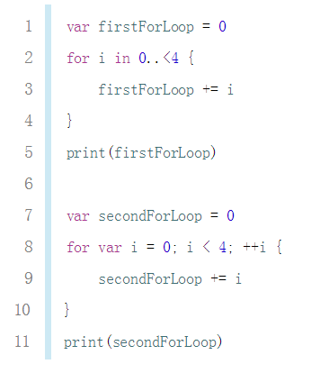
Notes:
。。。 表示包含进去<=

Slide 12
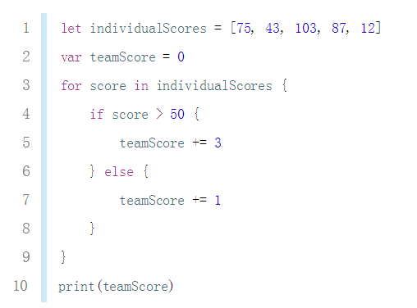
let individualScores = [75, 43, 103, 87, 12]
var teamScore = 0
for score in individualScores {
if score > 50 {
teamScore += 3
} else {
teamScore += 1
}
}
print(teamScore)

Slide 13
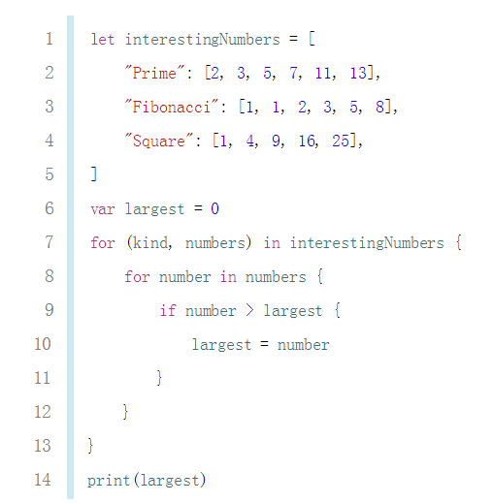
Notes:
你可以使用for-in来遍历字典，需要两个变量来表示每个键值对。字典是一个无序的集合，所以他们的键和值以任意顺序迭代结束。

Slide 14
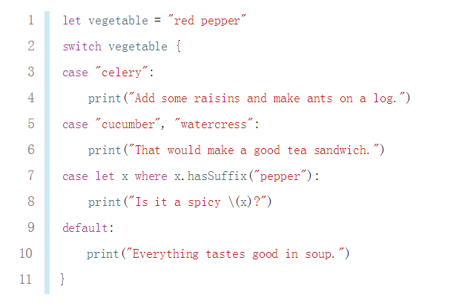
Notes:
声明let可用于匹配某部分固定值的模式
运行switch中匹配到的子句之后，程序会退出switch语句，并不会继续向下运行，所以不需要在每个子句结尾写break。

Slide 15
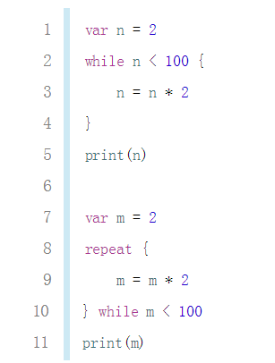

Slide 16
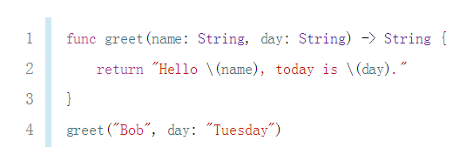
函数和闭包
使用func来声明一个函数，使用名字和参数来调用函数。使用->来指定函数返回值的类型。

Slide 17
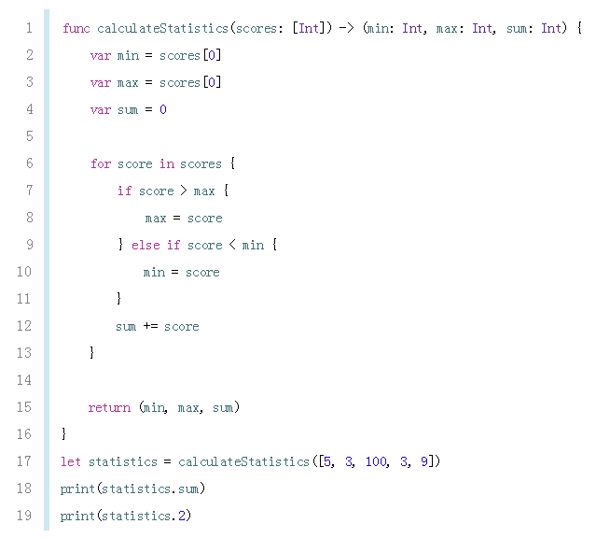
使用元组来让一个函数返回多个值。
Notes:
使用元组来让一个函数返回多个值。该元组的元素可以用名称或数字来表示。

Slide 18
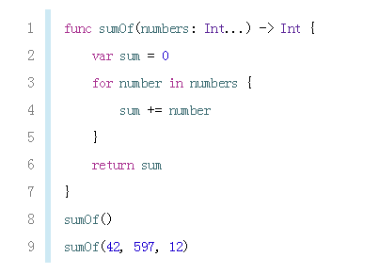
函数可以带有可变个数的参数，这些参数在函数内表现为数组的形式：
Notes:
函数可以带有可变个数的参数，这些参数在函数内表现为数组的形式：

Slide 19
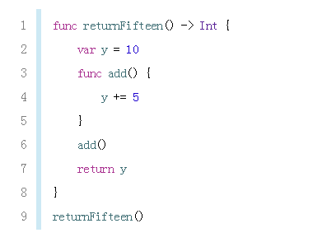
函数嵌套使用

Slide 20
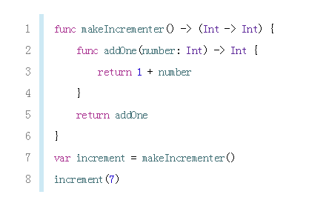
函数可以作为 返回值

Slide 21
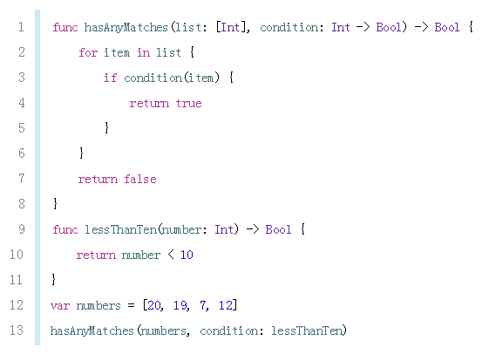
函数也可以当做参数传入另一个函数

Slide 22
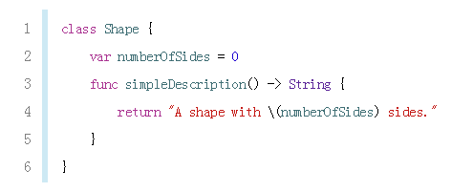
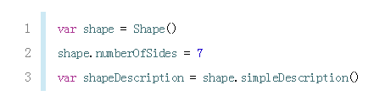
对象和类
使用class和类名来创建一个类。类中属性的声明和常量、变量声明一样，唯一的区别就是它们的上下文是类。同样，方法和函数声明也一样。

Slide 23
init 构造函数
deinit 析构函数
override 重写父类的方法
getter 和 setter
willSet 和 didSet
Notes:
一个构造函数来初始化类实例。使用init来创建一个构造器。
如果你需要在删除对象之前进行一些清理工作，使用deinit创建一个析构函数。

Slide 24
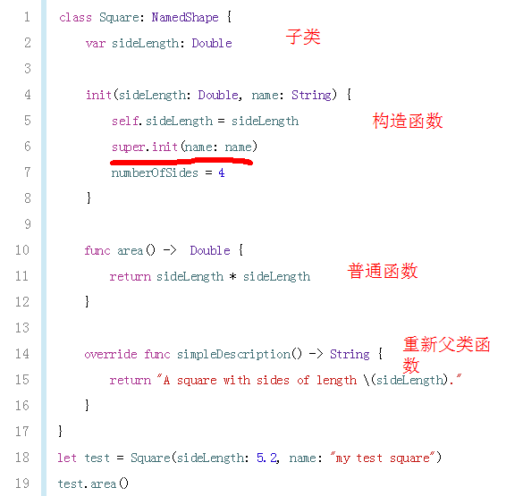
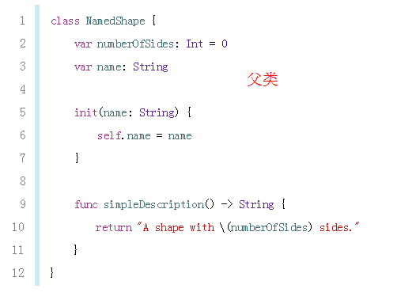
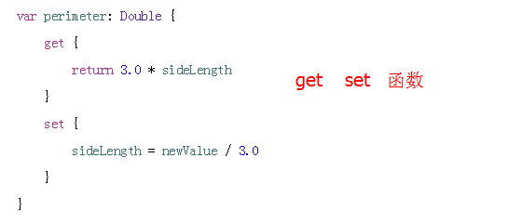
Notes:
一个构造函数来初始化类实例。使用init来创建一个构造器。
如果你需要在删除对象之前进行一些清理工作，使用deinit创建一个析构函数。
构造函数调用顺序：
1、设置子类声明的属性值
2、调用父类的构造器
3、改变父类定义的属性值

Slide 25
枚举和结构体
使用enum来创建一个枚举。就像类和其他所有命名类型一样，枚举可以包含方法。
使用struct来创建一个结构体。结构体和类有很多相同的地方，比如方法和构造器。它们之间最大的一个区别就是结构体是传值，类是传引用。

Slide 26
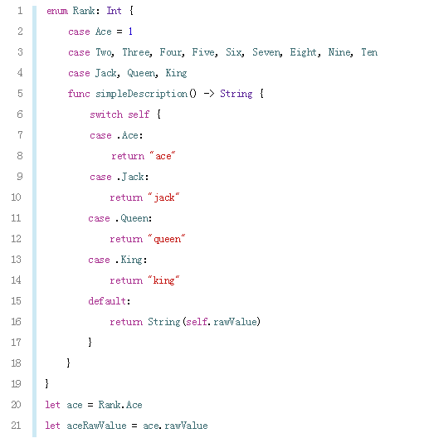

Slide 27
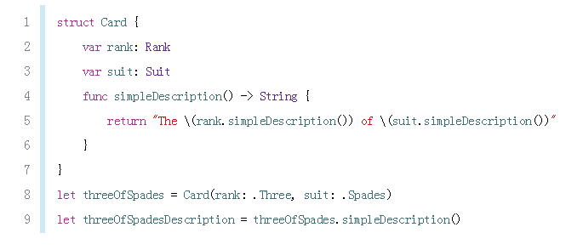

Slide 28
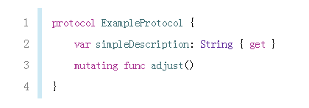
协议和扩展
使用protocol来声明一个协议。
Notes:
注意声明SimpleStructure时候mutating关键字用来标记一个会修改结构体的方法。

Slide 29
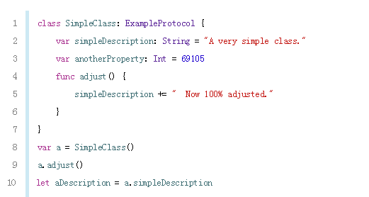
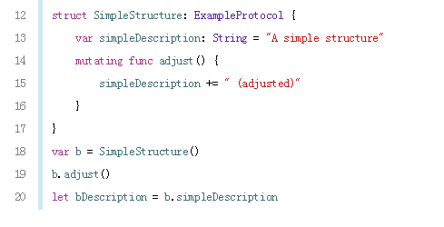
类、枚举和结构体都可以实现协议。
Notes:
注意声明SimpleStructure时候mutating关键字用来标记一个会修改结构体的方法。

Slide 30
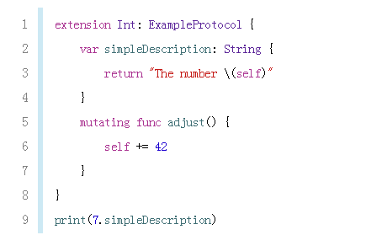
使用extension来为现有的类型添加功能，比如新的方法和参数。
你可以使用扩展在别处修改定义，甚至是从外部库或者框架引入的一个类型，使得这个类型遵循某个协议。

Slide 31
泛型
Swift 的另一个亮点是泛型，对于C++ 程序员，你也可以把它看成模版。由于Swift是强类型的，因此声明方法时，必须指定参数的类型。但某些时候，你可能会定义一堆同名方法，它们仅仅是在参数类型上有所区别。这个时候你需要泛型来解决。

Slide 32
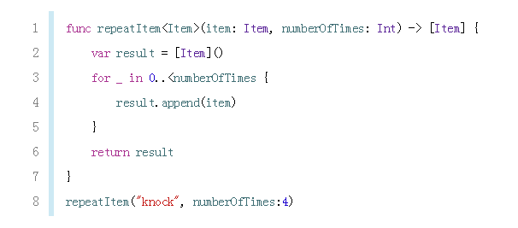

Slide 33
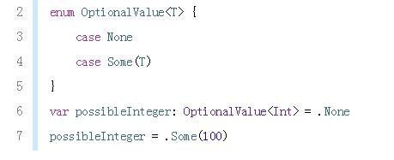
你也可以创建泛型函数、方法、类、枚举和结构体。

Slide 34
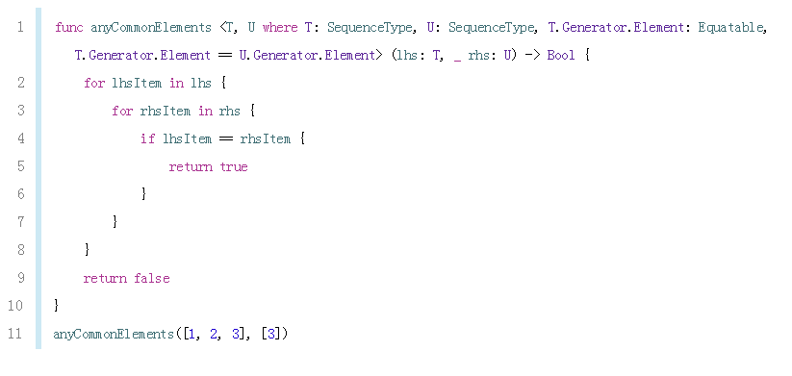
在类型名后面使用where来指定对类型的需求，比如，限定类型实现某一个协议，限定两个类型是相同的，或者限定某个类必须有一个特定的父类
Notes:
简单起见，你可以忽略where，只在冒号后面写协议或者类名。<T: Equatable>和<T where T: Equatable>是等价的。

Slide 35
学习参考
官网：https://developer.apple.com/swift/
《The Swift Programming Language 中文版》
Cocos China Swift 专栏
Swift课堂
Swift中文网
极客学院

